Slide 1
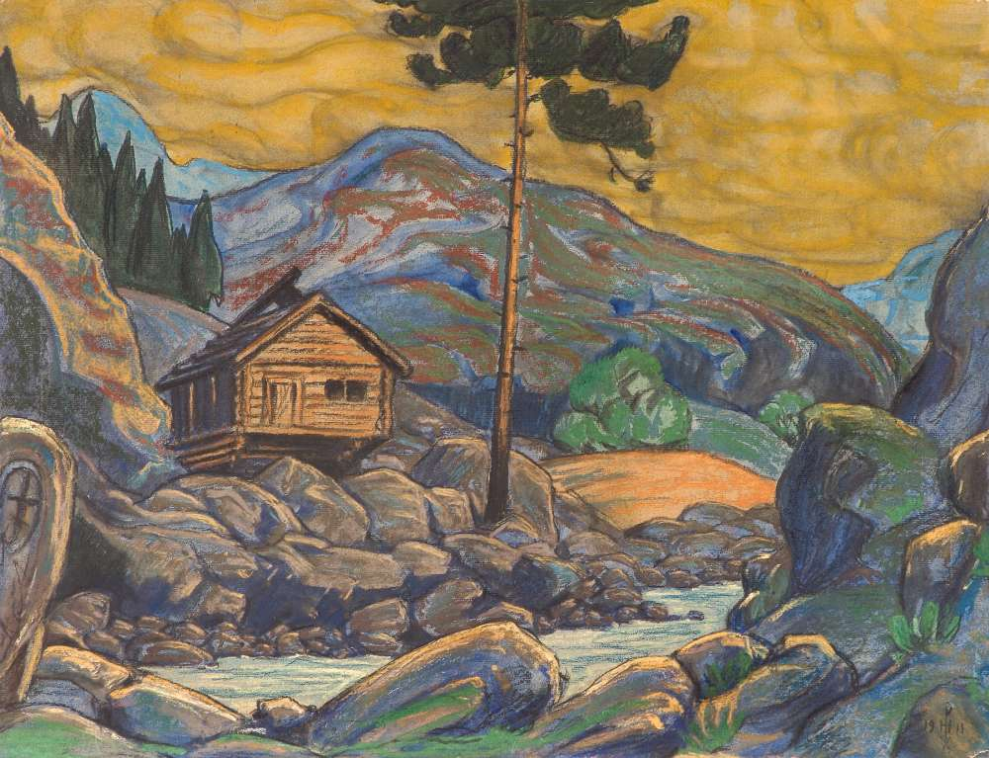
Эдвард Григ
Пер Гюнт
(по сказке Генрика Ибсена)

Slide 2
Почему мне понравилось это произведение.
Пер Гюнт - это фантазер и поэт. Произведение говорит о судьбе человека, живущего в своих мечтах и фантазиях . Никто не понимал его внутреннего мира и поэтому он пошел искать богатство земное , а не душевное (любовь, покой ,радость) . Он знал, что это богатство рядом и то что путь к нему ближе, но ему хотелось большего: денег, вечной молодости, фальшивого сияния драгоценных камней. Он нашел это, но потерял красоту мира и свою любовь Сольвиег.
Когда он очнулся от прельстившего его мира - было очень поздно…

Slide 3
Счастье Пера Гюнта
А где мы ищем счастье?
Где мглою все одето
Зачем там ищем счастье?
Ведь может быть оно,
Живет с тобою рядом,
А ты не замечаешь,
Что где-то по соседству
Живет оно одно.
А где мы ищем счастье?
В богатстве, в славе, в лести.
Спускаемся в пещеры подземных королей,
И там мы забываем
О ждущей нас невесте,
Два дня, богатства ради,
Идут за сотню дней.

Slide 4
Продолжение
Но лживые каменья
Блестят фальшивым светом,
А лживые стремленья
Ведут нас в никуда.
Потом мы понимаем, Как много потеряли.
Потом мы понимаем,
Что жили без добра.
И манит берег детства,
И манит берег дальний.
Где встретишь свою Сольвейг,
Где ждут тебя всегда.
Аня Ковыляева

